Slide 1
03.身分驗證與授權（Cognito + IAM）
網際服務軟體工程(Web Service Software Engineering)
國立高雄師範大學軟體工程與管理學系 陳立偉老師

Slide 2
本週重點
本週目標：
  「Cognito 發 Token → OpenAPI 寫授權 → 下週 API Gateway 驗 Token」
今天你會完成：
  建立 Cognito User Pool／Domain／App／Scopes
  在 openapi.yaml 宣告 OAuth2（scopes、匿名端點）
  取得並解析 JWT（Access Token）
  PR/CI 驗證契約（綠燈）
今天的重點：用 Cognito 發 Token，把授權寫進 OpenAPI，讓下週 API Gateway 能驗 Token。
網際服務軟體工程(Web Service Software Engineering)
國立高雄師範大學軟體工程與管理學系 陳立偉老師

Slide 3
完成標準
交付物（Checklist）
  openapi.yaml：已加入 securitySchemes／全域 security／端點覆寫／匿名端點
  Cognito：User Pool、Domain、App（Code+PKCE，No secret）、Resource Server + Scopes（students.read/write）
  JWT 截圖：Access Token 解碼並標示 iss/aud/exp/scope
  PR 綠燈：swagger-cli validate（必要）、spectral lint／bundle（選用）
今天的完成標準有四項：第一，openapi.yaml 裡要有完整的安全宣告；第二，Cognito 的 Pool、Domain、App、Scopes 都要建好；第三，要有一張把 Access Token 解碼後的截圖，標出 iss、aud、exp、scope；第四，PR/CI 要綠燈。
網際服務軟體工程(Web Service Software Engineering)
國立高雄師範大學軟體工程與管理學系 陳立偉老師

Slide 4
AWS DVA 能力對應
Security：OIDC、JWT、Scopes、匿名端點、401/403 差異
Development：OpenAPI 3 安全宣告、契約一致性
Deployment/Operations：PR/CI 自動驗證、可交付契約
Troubleshooting：Token 解讀、常見誤設排錯
這四項同時也對應到 DVA 的重點：安全、開發、部署治理與排錯，確保不是只會點介面，而是能交付可被平台採用的契約。
網際服務軟體工程(Web Service Software Engineering)
國立高雄師範大學軟體工程與管理學系 陳立偉老師

Slide 5
課程地圖：W3 → W4 → W5
W3（已完成）：API 設計與契約
  資源命名、狀態碼、錯誤包、分頁 → openapi.yaml 基礎
W4（本週）：安全宣告＋身分提供者
  在契約中加入 OAuth2/OIDC（scopes、匿名端點）＋ 建立 Cognito 發 Token
W5（下週）：匯入網關＋掛 Authorizer
  將契約匯入 API Gateway，設定 Cognito JWT Authorizer，串 Lambda
上週 W3 完成 API 的設計與契約；這週 W4 把安全語意寫進契約，並用 Cognito 發出可用的 Token；下週 W5 才把契約匯入 API Gateway，掛上 Cognito Authorizer，接上 Lambda。
網際服務軟體工程(Web Service Software Engineering)
國立高雄師範大學軟體工程與管理學系 陳立偉老師

Slide 6
名詞解釋：身分驗證 vs 授權
身分驗證（Authentication, AuthN）：確認「你是誰」
授權（Authorization, AuthZ）：決定「你能做什麼」
在 Web API：以 Access Token 判斷是否可呼叫端點
口訣：先驗身分，再判權限
身分驗證是在確認「你是誰」，授權是在決定「你能做什麼」。在 Web API 世界裡，系統不是看你有沒有登入畫面，而是看你手上是否有Access Token，以及這顆 Token 允許你做哪些動作。
網際服務軟體工程(Web Service Software Engineering)
國立高雄師範大學軟體工程與管理學系 陳立偉老師

Slide 7
為何必做：開放網路與最小必要權限
任何人都能發請求到你的 API（公開網路）
最小必要權限：只給需要的行為（read ≠ write）
可稽核／法遵：誰、何時、做了什麼
把安全語意寫進契約 → 平台/工具能自動執行（如 API Gateway、CI）
因為網路是開放的，沒有授權＝任何人都能打你的 API。我們需要最小必要權限：讀是讀、寫是寫，能讀不一定能寫。再來是可稽核與法遵，要能追溯「誰在什麼時候做了什麼」。最後，把安全規則寫進 OpenAPI 契約，平台與工具才有機會幫你自動檢查與阻擋。
網際服務軟體工程(Web Service Software Engineering)
國立高雄師範大學軟體工程與管理學系 陳立偉老師

Slide 8
Token 三件套：ID / Access / Refresh
ID Token（OIDC）：描述使用者身分（email/profile）→ 給前端顯示
Access Token（OAuth2）：呼叫 API 用，API 端驗簽＋驗 scope
Refresh Token：用來換新的 Access Token，不直接打 API
ID Token告訴前端「你是誰」，不拿來呼叫 API之用。Access Token才是 API 的門票，平台會驗簽並檢查它的scope。Refresh Token是去換新 Access Token 的，不直接使用在 API 呼叫。
網際服務軟體工程(Web Service Software Engineering)
國立高雄師範大學軟體工程與管理學系 陳立偉老師

Slide 9
角色與流程：授權碼＋PKCE(1/2)
角色：
  使用者（Resource Owner）
  用戶端（Client / 前端或 App）
  授權伺服器（Authorization Server＝Cognito User Pool）
  資源伺服器（Resource Server＝你的 API）
授權碼（Authorization Code）＋PKCE 步驟：
  用戶端產生 code_verifier → 計算 code_challenge
  導向 /authorize（帶 code_challenge）→ 使用者登入
  取得 ?code=... 回呼
  用 code + code_verifier 向 /token 換取 ID/Access/Refresh
TokenPKCE 作用：防止授權碼被攔截重用（特別是 SPA/行動端）
網際服務軟體工程(Web Service Software Engineering)
國立高雄師範大學軟體工程與管理學系 陳立偉老師

Slide 10
角色與流程：授權碼＋PKCE(2/2)
流程裡的四個角色要熟：使用者、用戶端、授權伺服器（今天的 Cognito）、以及你的 API。
採用授權碼＋PKCE是因為它能避免授權碼在傳輸途中被攔截後重用。
流程是：用戶端先準備 code_challenge，導去 Cognito 登入，拿到授權碼後，再用 code_verifier 去換真正的 Token。
網際服務軟體工程(Web Service Software Engineering)
國立高雄師範大學軟體工程與管理學系 陳立偉老師

Slide 11
授權模型：以 Scopes 管端點，可疊 RBAC/ABAC
Scopes（細粒度）：以「資源.動作」命名例：students.read（讀學生資料）、students.write（新增/修改）
RBAC（角色導向）／ABAC（屬性導向）可作補強
本課主軸：端點授權用 scopes；需要時再疊角色/屬性
用Scopes來精準地控制端點行為，命名方式是「資源.動作」，像 students.read、students.write。如果需要更高層級的管理，可以再堆疊RBAC（角色）或ABAC（屬性）。
網際服務軟體工程(Web Service Software Engineering)
國立高雄師範大學軟體工程與管理學系 陳立偉老師

Slide 12
網際服務身分驗證與授權的歷史演進
- 1990s：最初期的 HTTP 與伺服器 Session
做法：HTTP Basic / Digest，或登入後在伺服器維護 Session。
重點：簡單、容易上手；但密碼（或其雜湊）仍在協定裡流動，瀏覽器體驗有限，跨域/SSO 困難。
代表規格：
  HTTP Basic（現行規格 RFC 7617，2015 更新；取代 1999 的 RFC 2617）。
  HTTP Digest（RFC 7616，2015；挑戰/回應雜湊，但實務採用度低）。
網際服務軟體工程(Web Service Software Engineering)
國立高雄師範大學軟體工程與管理學系 陳立偉老師

Slide 13
網際服務身分驗證與授權的歷史演進
- 1990s–2000s：企業網路與目錄/票證
做法：Kerberos（票證交換）＋ LDAP 企業目錄，常見於公司內網、單一網域。
優勢：集中式身分、強式單點登入（SSO）。
限制：跨網域/互聯網情境整合成本高。
代表規格：Kerberos v5（RFC 4120，2005；對 1993 的 v5 進一步標準化）。
網際服務軟體工程(Web Service Software Engineering)
國立高雄師範大學軟體工程與管理學系 陳立偉老師

Slide 14
網際服務身分驗證與授權的歷史演進
- 2000s：XML 型 SSO 與 SOAP 安全
做法：SAML 2.0（IdP↔SP 交換身分斷言）、WS-Security（在 SOAP 訊息層簽章/加密）。
優勢：跨網域 Web SSO 成熟、企業採用廣。
限制：XML＋SOAP 生態較重，對行動/前端不友善。
代表規格：
  SAML 2.0（OASIS 標準，2005）。
  WS-Security / SOAP Message Security 1.1（OASIS 2006/2012 版系）。
網際服務軟體工程(Web Service Software Engineering)
國立高雄師範大學軟體工程與管理學系 陳立偉老師

Slide 15
網際服務身分驗證與授權的歷史演進
- 2007–2012：API 與第三方授權的崛起（OAuth）
做法：OAuth 讓使用者授權「第三方應用」操作其資源（不交出密碼）。
演進：OAuth 1.0（2007/2010）→ OAuth 2.0（RFC 6749，2012），簡化用戶端並定義多種授權流程（Auth Code、Client Credentials…）。
影響：成為行動 App／Web API 的事實標準。
代表規格：RFC 6749（2012）。
網際服務軟體工程(Web Service Software Engineering)
國立高雄師範大學軟體工程與管理學系 陳立偉老師

Slide 16
網際服務身分驗證與授權的歷史演進
- 2014–2015：在 OAuth 上補上「身分」與「宣告」
做法：OpenID Connect 1.0（OIDC）在 OAuth2 上加「身分層」，發出 ID Token（常用 JWT）；JWT（RFC 7519, 2015）成為攜帶宣告的主流格式。
優勢：前端可讀身分宣告、後端/閘道用公鑰驗簽（JWKS），相容 REST/JSON。
代表規格：
  OIDC Core 1.0（Final, 2014）。
  JWT（RFC 7519, 2015）。
網際服務軟體工程(Web Service Software Engineering)
國立高雄師範大學軟體工程與管理學系 陳立偉老師

Slide 17
網際服務身分驗證與授權的歷史演進
- 2015：強化授權碼流程防攔截（PKCE）
做法：PKCE（RFC 7636）為「授權碼流程」加入 code_verifier / code_challenge，防截取授權碼。
為何重要：行動/SPA「無法安全保存 client secret」，PKCE 變成標配。
代表規格：RFC 7636, 2015；社群指引建議即使有 client secret 也用 PKCE。
網際服務軟體工程(Web Service Software Engineering)
國立高雄師範大學軟體工程與管理學系 陳立偉老師

Slide 18
網際服務身分驗證與授權的歷史演進
- 2019→：無密碼與釘選來源（FIDO2 / WebAuthn + CTAP2）
做法：以公鑰與裝置驗證（安全金鑰/平台金鑰），抗網釣、抗重放，可達「密碼less」。
標準：WebAuthn（W3C Recommendation，2019 起）＋ CTAP2（FIDO Alliance）。
角色：可作為強式登入因子，與 OIDC 整合成 IdP 的一次驗證。
代表規格：WebAuthn（W3C 2019/2021 推薦標準）、CTAP2（FIDO2）。
網際服務軟體工程(Web Service Software Engineering)
國立高雄師範大學軟體工程與管理學系 陳立偉老師

Slide 19
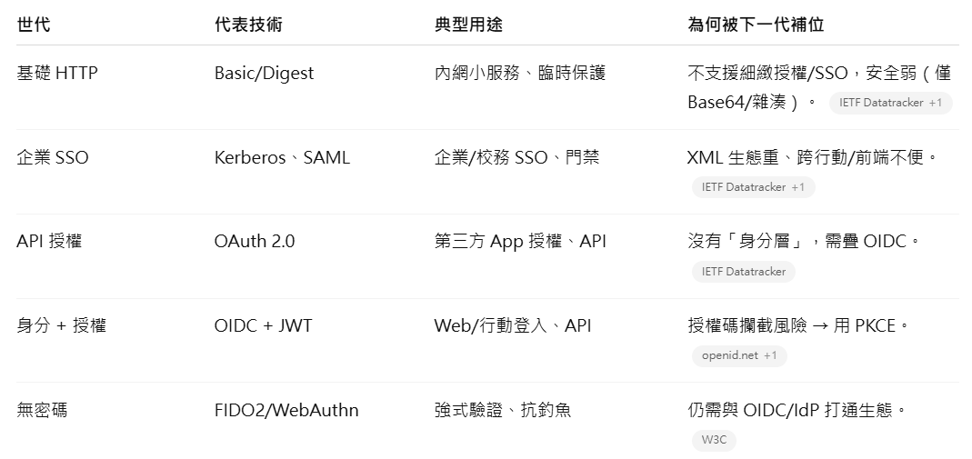
各世代的典型用途
網際服務軟體工程(Web Service Software Engineering)
國立高雄師範大學軟體工程與管理學系 陳立偉老師

Slide 20
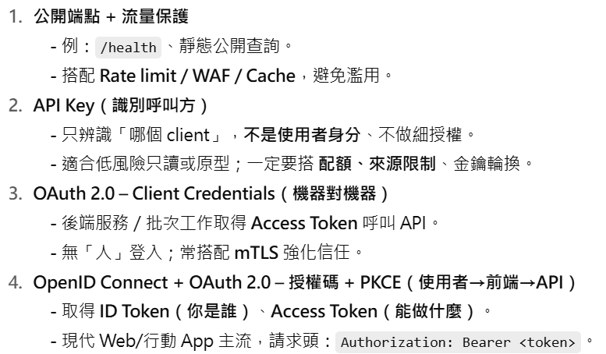
網際服務身分驗證與授權常見做法（從簡到進階）(1/3)
網際服務軟體工程(Web Service Software Engineering)
國立高雄師範大學軟體工程與管理學系 陳立偉老師

Slide 21
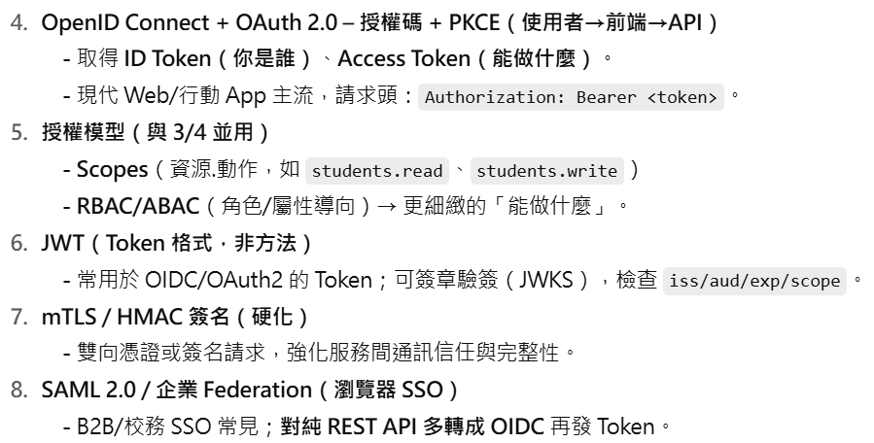
網際服務身分驗證與授權常見做法（從簡到進階）(2/3)
網際服務軟體工程(Web Service Software Engineering)
國立高雄師範大學軟體工程與管理學系 陳立偉老師

Slide 22
網際服務身分驗證與授權常見做法（從簡到進階）(3/3)
口訣：使用者走 OIDC+PKCE、服務到服務走 Client Credentials、低風險只讀才考慮 API Key；JWT 是格式不是方法。
網際服務軟體工程(Web Service Software Engineering)
國立高雄師範大學軟體工程與管理學系 陳立偉老師

Slide 23

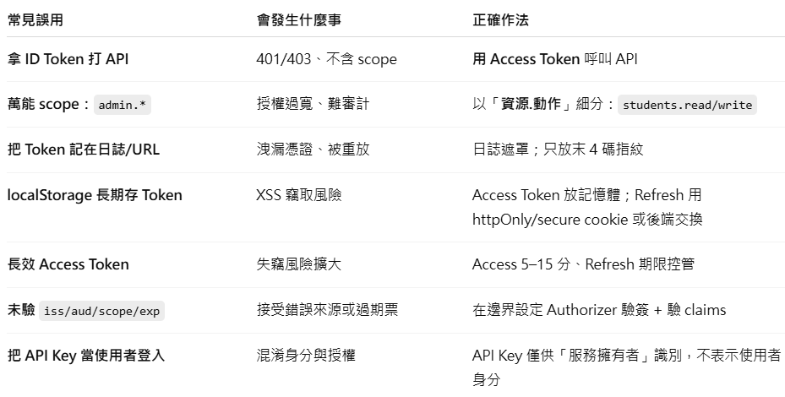
反模式快照（地雷先拆）(1/2)
網際服務軟體工程(Web Service Software Engineering)
國立高雄師範大學軟體工程與管理學系 陳立偉老師

Slide 24
反模式快照（地雷先拆）(2/2)
六個高頻地雷：
  第一，ID Token 不能打 API；
  第二，避免萬能 admin.*，要用 資源.動作 的 scopes；
  第三，Token 絕對不要進日誌或 URL；
  第四，避免把 Token 長期放在 localStorage；
  第五，Access Token 要短效；
  第六，一定要檢查 iss/aud/scope/exp。
另外，API Key 不代表使用者，它只代表「持有這把鑰匙的服務」。
網際服務軟體工程(Web Service Software Engineering)
國立高雄師範大學軟體工程與管理學系 陳立偉老師

Slide 25
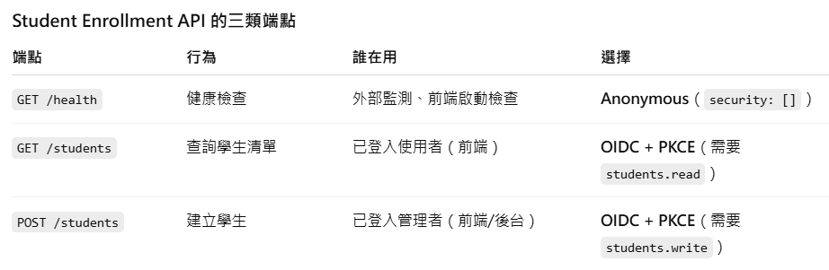
把選型套回同一個範例（Student API）(1/3)
網際服務軟體工程(Web Service Software Engineering)
國立高雄師範大學軟體工程與管理學系 陳立偉老師

Slide 26
把選型套回同一個範例（Student API）(2/3)
落地策略
  在 Cognito 建立 Resource Server 與 scopes：students.read、students.write
  在 OpenAPI：
    securitySchemes 宣告 OAuth2（authorizationCode）
    全域 security：需要 students.read
    POST /students 覆寫為 students.write
    /health 設 security: []（匿名）
網際服務軟體工程(Web Service Software Engineering)
國立高雄師範大學軟體工程與管理學系 陳立偉老師

Slide 27
把選型套回同一個範例（Student API）(3/3)
選型套回同一個範例，
  /health 是匿名端點；
  GET /students 需要 students.read；POST /students 需要 students.write。
  這些會同時反映在 Cognito 的 scopes 與 OpenAPI 的 security 宣告，讓平台（下週的 API Gateway）能自動檢查。
  接下來，我們就把這些規則寫進契約。
網際服務軟體工程(Web Service Software Engineering)
國立高雄師範大學軟體工程與管理學系 陳立偉老師

Slide 28
把安全寫進契約 OAS
-securitySchemes：宣告 OAuth2（authorizationCode）與 scopes (1/3)
先把「你用哪一種授權機制」寫進契約。
這裡我們宣告一個 CognitoOAuth2，類型是 oauth2，流程是 authorizationCode。
authorizationUrl 和 tokenUrl 指向 Cognito 的 Domain。
重點是 scopes 名稱要和 Cognito 的 Resource Server 一字不差，例如 students.read、students.write。
這裡只負責「宣告機制與可用範圍」，至於每個端點需要哪些範圍，下一步驟再指定。
網際服務軟體工程(Web Service Software Engineering)
國立高雄師範大學軟體工程與管理學系 陳立偉老師

Slide 29
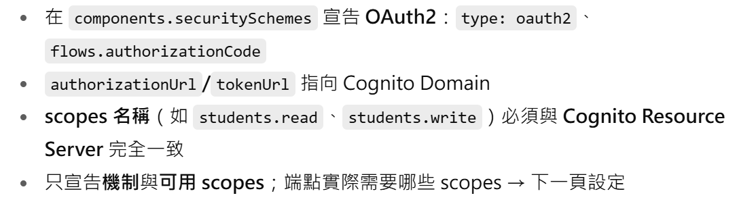
把安全寫進契約 OAS
-securitySchemes：宣告 OAuth2（authorizationCode）與 scopes (2/3)
網際服務軟體工程(Web Service Software Engineering)
國立高雄師範大學軟體工程與管理學系 陳立偉老師

Slide 30
把安全寫進契約 OAS
-securitySchemes：宣告 OAuth2（authorizationCode）與 scopes (3/3)
components:
securitySchemes:
CognitoOAuth2: # 供全檔與端點引用的名稱
type: oauth2
flows:
authorizationCode: # 本課使用者情境採用 Code+PKCE
authorizationUrl: "https://<domain>.auth.<region>.amazoncognito.com/oauth2/authorize"
tokenUrl: "https://<domain>.auth.<region>.amazoncognito.com/oauth2/token"
scopes: # 與 Cognito Resource Server 的 scopes 同名！
students.read: "Read student data"
students.write: "Create/modify student data"
網際服務軟體工程(Web Service Software Engineering)
國立高雄師範大學軟體工程與管理學系 陳立偉老師

Slide 31
把安全寫進契約 OAS
-全域 security 與端點覆寫；匿名端點 security: [] (1/4)
這裡有三種常見情況：
  第一，全域 security 讓大多數端點都需要 students.read；
  第二，像 POST /students 這種寫入端點，就在端點層覆寫成 students.write；
  第三，/health 這種公開健康檢查，直接設 security: [] 略過驗證。
網際服務軟體工程(Web Service Software Engineering)
國立高雄師範大學軟體工程與管理學系 陳立偉老師

Slide 32
把安全寫進契約 OAS
-全域 security 與端點覆寫；匿名端點 security: [] (2/4)
在文件根層設定全域 security（預設每個端點都要）
端點可覆寫需要的 scopes
匿名端點用 security: []（表示不需要任何安全機制）
網際服務軟體工程(Web Service Software Engineering)
國立高雄師範大學軟體工程與管理學系 陳立偉老師

Slide 33
把安全寫進契約 OAS
-全域 security 與端點覆寫；匿名端點 security: [] (3/4)
security:
- CognitoOAuth2: [students.read] # 全域預設：讀端點至少要 read
paths:
/students:
get:
summary: "List students"
# 沿用全域要求（read），無需重寫
responses: { "200": { description: "OK" } }
post:
summary: "Create student"
security:
- CognitoOAuth2: [students.write] # 覆寫：寫入要 write
responses:
"201": { description: "Created" }
網際服務軟體工程(Web Service Software Engineering)
國立高雄師範大學軟體工程與管理學系 陳立偉老師

Slide 34
把安全寫進契約 OAS
-全域 security 與端點覆寫；匿名端點 security: [] (4/4)
/health:
get:
summary: "Health check"
security: [] # 匿名公開
responses:
"200": { description: "OK" }
網際服務軟體工程(Web Service Software Engineering)
國立高雄師範大學軟體工程與管理學系 陳立偉老師

Slide 35
把安全寫進契約 OAS
-Client Credentials 與 API Key 的 OAS 宣告（M2M／簡易整合） (1/4)
有時是服務和服務之間互動，就用 Client Credentials，OAS 寫在 flows.clientCredentials。
若只是簡單辨識請求來源，也可以用 API Key。
注意 security 的語意：它是一個陣列，代表多種「可接受的方案」OR；陣列裡的每個物件是一組AND需求。
下面例子代表：「要嘛給我 M2MOAuth 的 batch.write；要嘛出示 ApiKeyAuth」，兩種其一即可。
網際服務軟體工程(Web Service Software Engineering)
國立高雄師範大學軟體工程與管理學系 陳立偉老師

Slide 36
把安全寫進契約 OAS
-Client Credentials 與 API Key 的 OAS 宣告（M2M／簡易整合） (2/4)
Client Credentials：服務↔服務（無使用者情境），在 OAS 宣告 flows.clientCredentials
API Key：僅辨識「持有者」，無使用者身分與細粒度授權
security 陣列的每個物件是「一個可接受的組合」（OR）；同一物件內若同時列多個 scheme → 代表 AND
網際服務軟體工程(Web Service Software Engineering)
國立高雄師範大學軟體工程與管理學系 陳立偉老師

Slide 37
把安全寫進契約 OAS
-Client Credentials 與 API Key 的 OAS 宣告（M2M／簡易整合） (3/4)
components:
securitySchemes:
M2MOAuth: # 服務對服務（批次、整合）
type: oauth2
flows:
clientCredentials:
tokenUrl: "https://auth.example.edu/oauth2/token"
scopes:
batch.read: "Read batch data"
batch.write: "Write batch data"
ApiKeyAuth: # 簡單整合或來源辨識
type: apiKey
in: header
name: X-API-Key
網際服務軟體工程(Web Service Software Engineering)
國立高雄師範大學軟體工程與管理學系 陳立偉老師

Slide 38
把安全寫進契約 OAS
-Client Credentials 與 API Key 的 OAS 宣告（M2M／簡易整合） (4/4)
paths:
/internal/jobs:
post:
summary: "Trigger batch job (service-to-service)"
security:
- M2MOAuth: [batch.write] # 方案 A：Client Credentials
- ApiKeyAuth: [] # 方案 B：API Key（OR，二擇一）
responses: { "202": { description: "Accepted" } }
網際服務軟體工程(Web Service Software Engineering)
國立高雄師範大學軟體工程與管理學系 陳立偉老師

Slide 39
把安全寫進契約 OAS
-契約品質檢查：Swagger Editor 的常見紅字與修法(1/3)
修紅字有幾個口訣：
  第一，狀態碼一定要用字串；
  第二，$ref 不能和 type 並列；
  第三，parameters 條目一定要有 in、name、schema；
  第四，YAML 的縮排與冒號空格要整齊；
  第五，servers.url 要是合法 URL，securitySchemes 的名稱要跟你實際引用的一致；
  第六，scopes 的拼字在 OAS 與 Cognito 必須完全一致，不然語法沒問題、但實際會 403。
編輯時先用 Swagger Editor（Web） Import 檔案，修到無紅字；等會在治理章節再用 CI 做 validate/lint/bundle。
網際服務軟體工程(Web Service Software Engineering)
國立高雄師範大學軟體工程與管理學系 陳立偉老師

Slide 40
把安全寫進契約 OAS
-契約品質檢查：Swagger Editor 的常見紅字與修法(2/3)
常見錯誤與口訣
  狀態碼要用字串："200"、"404“
  $ref 不併 type：使用 $ref 時不要再放 type
  parameters 必含三件：in、name、schema
  縮排與冒號空格：YAML 用空白（建議 2 格），冒號後空一格
  URL 與 scheme 名稱：servers.url 要是合法 URL；securitySchemes 名稱一致
  scopes 拼字一致：OAS 與 Cognito 同名（否則驗證通過但授權會 403）
網際服務軟體工程(Web Service Software Engineering)
國立高雄師範大學軟體工程與管理學系 陳立偉老師

Slide 41
把安全寫進契約 OAS
-契約品質檢查：Swagger Editor 的常見紅字與修法(3/3)
Bad → Good 範例
# ❌ Bad：數字鍵、$ref 併 type
responses:
200:
content:
application/json:
schema:
$ref: "#/components/schemas/Student"
type: object
# ✅ Good：字串鍵、只用 $ref
responses:
"200":
content:
application/json:
schema:
$ref: "#/components/schemas/Student"
網際服務軟體工程(Web Service Software Engineering)
國立高雄師範大學軟體工程與管理學系 陳立偉老師

Slide 42
Cognito 原理
-User Pool vs Identity Pool(1/2)
Cognito 有兩個「池」。
  User Pool 負責登入與簽發 JWT，我們今天要的 ID／Access／Refresh Token 都是它給的；還提供 Hosted UI 讓我們方便測登入。
  Identity Pool 則是把「已驗證的使用者」換成臨時 AWS 憑證，讓用戶端直接使用 S3、DynamoDB。
  本週只用 User Pool，因為我們的目標是：用 Access Token 呼叫自家的 API（下週交給 API Gateway 驗簽、驗 scope）。
網際服務軟體工程(Web Service Software Engineering)
國立高雄師範大學軟體工程與管理學系 陳立偉老師

Slide 43
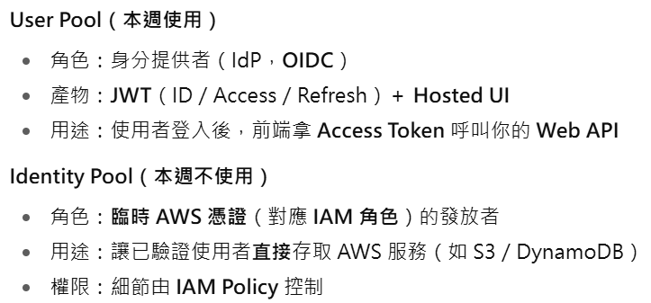
Cognito 原理
-User Pool vs Identity Pool(2/2)
網際服務軟體工程(Web Service Software Engineering)
國立高雄師範大學軟體工程與管理學系 陳立偉老師

Slide 44
Cognito 原理
-App Client（No secret＋PKCE）與 Resource Server＋Scopes (1/5)
對前端或行動端，App Client 不配置 secret，改用 PKCE 強化安全。
接著在 Cognito 建 Resource Server，新增 students.read/write，並把它們勾給 App Client。
最容易遇到的 403 就是三個不一致：拼字不一樣、App 沒勾、端點要求和 Token 不對上。
把這三點避開，90% 的授權問題會消失。
網際服務軟體工程(Web Service Software Engineering)
國立高雄師範大學軟體工程與管理學系 陳立偉老師

Slide 45
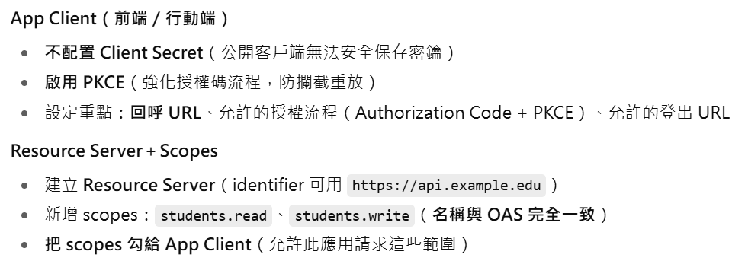
Cognito 原理
-App Client（No secret＋PKCE）與 Resource Server＋Scopes (2/5)
網際服務軟體工程(Web Service Software Engineering)
國立高雄師範大學軟體工程與管理學系 陳立偉老師

Slide 46
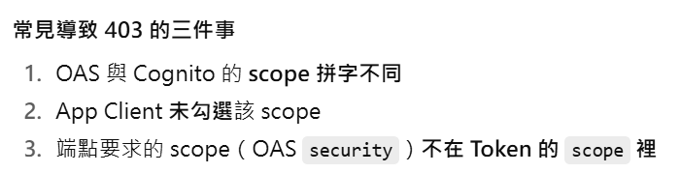
Cognito 原理
-App Client（No secret＋PKCE）與 Resource Server＋Scopes (3/5)
網際服務軟體工程(Web Service Software Engineering)
國立高雄師範大學軟體工程與管理學系 陳立偉老師

Slide 47
Cognito 原理
-App Client（No secret＋PKCE）與 Resource Server＋Scopes (4/5)
components:
securitySchemes:
CognitoOAuth2:
type: oauth2
flows:
authorizationCode:
authorizationUrl: "https://<domain>.auth.<region>.amazoncognito.com/oauth2/authorize"
tokenUrl: "https://<domain>.auth.<region>.amazoncognito.com/oauth2/token"
scopes:
students.read: "Read student data" # 與 Cognito Resource Server 同名
students.write: "Create/modify data"
網際服務軟體工程(Web Service Software Engineering)
國立高雄師範大學軟體工程與管理學系 陳立偉老師

Slide 48
Cognito 原理
-App Client（No secret＋PKCE）與 Resource Server＋Scopes (5/5)
security:
- CognitoOAuth2: [students.read] # 全域預設 read
paths:
/students:
post:
security:
- CognitoOAuth2: [students.write] # 寫入覆寫為 write
網際服務軟體工程(Web Service Software Engineering)
國立高雄師範大學軟體工程與管理學系 陳立偉老師

Slide 49
Cognito 原理
-JWT 可信基礎：JWKS 與關鍵 claims(1/3)
一顆 JWT 有 header、payload、signature 三段。
API Gateway 會依 iss 去抓 JWKS 公鑰，用來驗簽 signature，再檢查 exp 是否過期、aud 是否對應這個 App Client、scope 是否包含端點需要的範圍。
後端 Lambda 不要重複驗簽，直接使用 Authorizer 的結果，必要時再從 context 讀出 user 或 scope 做商業邏輯。
這就是「為什麼可信」：因為有可驗證簽章與必要 claims，而不是只憑字串。
網際服務軟體工程(Web Service Software Engineering)
國立高雄師範大學軟體工程與管理學系 陳立偉老師

Slide 50
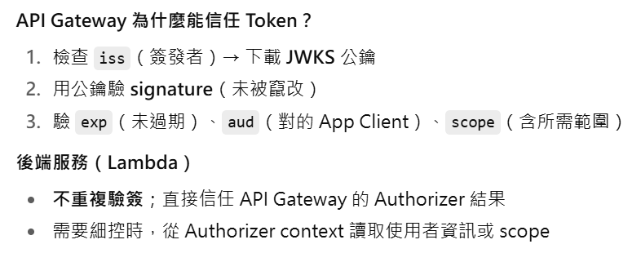
Cognito 原理
-JWT 可信基礎：JWKS 與關鍵 claims(2/3)
網際服務軟體工程(Web Service Software Engineering)
國立高雄師範大學軟體工程與管理學系 陳立偉老師

Slide 51
Cognito 原理
-JWT 可信基礎：JWKS 與關鍵 claims(3/3)
{
"iss": "https://cognito-idp.<region>.amazonaws.com/<userPoolId>",
"aud": "<appClientId>",
"token_use": "access", // access / id
"scope": "students.read students.write", // 以空白分隔多個 scope
"exp": 1730400000,
"sub": "user-uuid-or-subject"
}
網際服務軟體工程(Web Service Software Engineering)
國立高雄師範大學軟體工程與管理學系 陳立偉老師

Slide 52
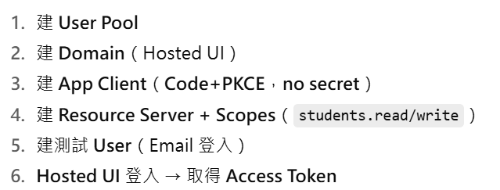
實作鳥瞰：今天 6 步
講的是Cognito 端的操作（Pool → Domain → App → Resource Server/Scopes → 建使用者 → Hosted UI 測），不包含 API 端的 OAS 設定。
網際服務軟體工程(Web Service Software Engineering)
國立高雄師範大學軟體工程與管理學系 陳立偉老師

Slide 53
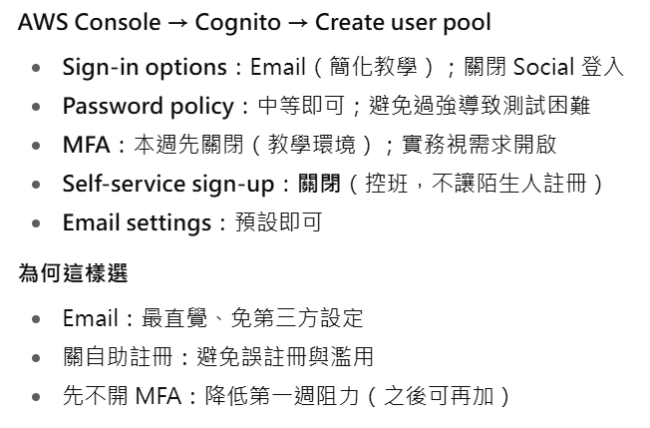
建 Pool
進 Cognito 建一個 User Pool。登入方式用 Email 就好，先把自助註冊關掉，確保只有管理者建立的帳號能登入。密碼策略中等、MFA 先不開，因為本週目標是把 Token 拿正確，不要把焦點放在過多前置需求上。
網際服務軟體工程(Web Service Software Engineering)
國立高雄師範大學軟體工程與管理學系 陳立偉老師

Slide 54
Domain 與 App Client（回呼 URL、PKCE）(1/2)
先在「App integration」設定 Domain，Cognito 會給你一個 …auth… 的網域。
接著建立 App Client，重點：不要有 Client Secret，開啟 Authorization code grant 與 PKCE，把本機的 callback URL 寫進去，這樣 Hosted UI 才能把授權碼導回你的機器。
網際服務軟體工程(Web Service Software Engineering)
國立高雄師範大學軟體工程與管理學系 陳立偉老師

Slide 55
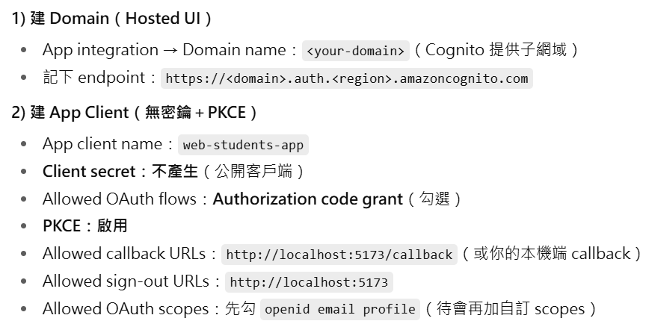
Domain 與 App Client（回呼 URL、PKCE）(2/2)
網際服務軟體工程(Web Service Software Engineering)
國立高雄師範大學軟體工程與管理學系 陳立偉老師

Slide 56
Resource Server + Scopes（資源.動作）(1/2)
在 Cognito 建一個 Resource Server，新增兩個 scopes：students.read/write。
名稱一定要和 OpenAPI 一模一樣。然後回 App Client 把這兩個 scope 勾起來。
你不勾，Token 就不會帶這個範圍，端點就會 403。
網際服務軟體工程(Web Service Software Engineering)
國立高雄師範大學軟體工程與管理學系 陳立偉老師

Slide 57
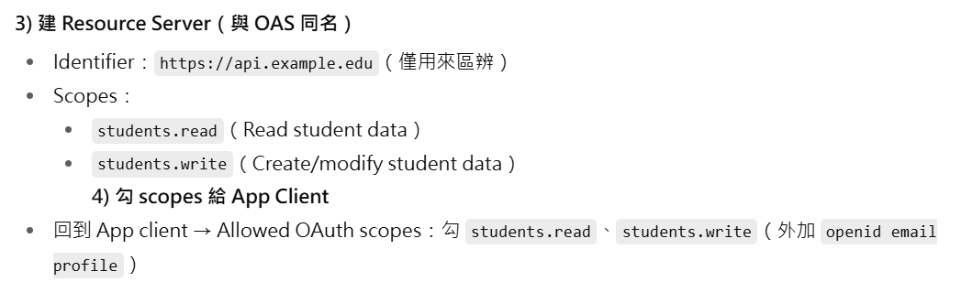
Resource Server + Scopes（資源.動作）(2/2)
網際服務軟體工程(Web Service Software Engineering)
國立高雄師範大學軟體工程與管理學系 陳立偉老師

Slide 58
W3 vs W4 對照：同一份 OAS 改了哪些(1/4)
這是同一份 W3 的 OAS 加上 W4 的差異：
  新增 securitySchemes
  加上全域 security
  在 POST /students 覆寫成 students.write
  /health 設 security: [] 匿名。
網際服務軟體工程(Web Service Software Engineering)
國立高雄師範大學軟體工程與管理學系 陳立偉老師

Slide 59
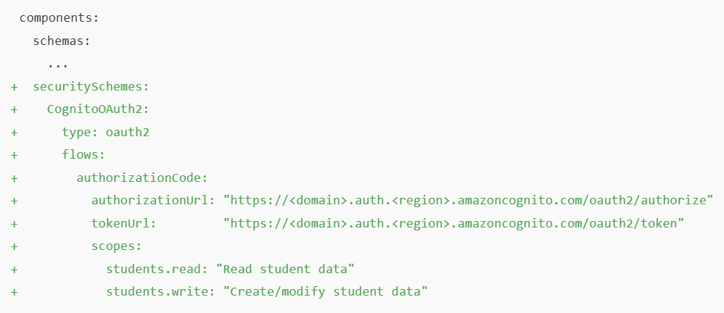
W3 vs W4 對照：同一份 OAS 改了哪些(2/4)
網際服務軟體工程(Web Service Software Engineering)
國立高雄師範大學軟體工程與管理學系 陳立偉老師

Slide 60
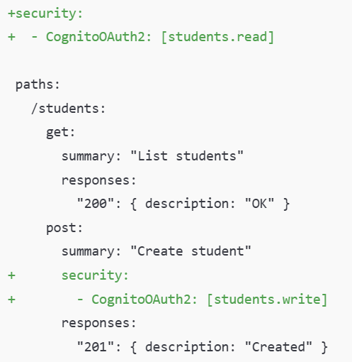
W3 vs W4 對照：同一份 OAS 改了哪些(3/4)
網際服務軟體工程(Web Service Software Engineering)
國立高雄師範大學軟體工程與管理學系 陳立偉老師

Slide 61
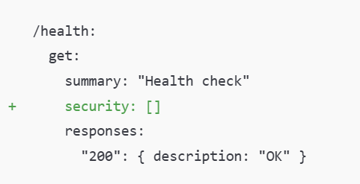
W3 vs W4 對照：同一份 OAS 改了哪些(4/4)
網際服務軟體工程(Web Service Software Engineering)
國立高雄師範大學軟體工程與管理學系 陳立偉老師

Slide 62
Hosted UI 登入 → 取 Access Token → 解碼檢查(1/5)
四步：
  先在終端機產生 code_verifier 與 code_challenge，
  用瀏覽器打 /authorize 登入，取得 code，
  再用 code + code_verifier 向 /token 換 Token。
  最後把 access_token 解碼，看 iss、aud、exp、scope 是否正確，截圖留作證據。。
網際服務軟體工程(Web Service Software Engineering)
國立高雄師範大學軟體工程與管理學系 陳立偉老師

Slide 63
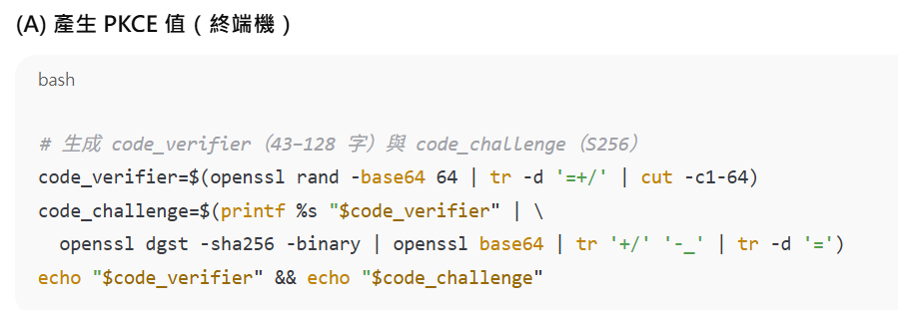
Hosted UI 登入 → 取 Access Token → 解碼檢查(2/5)
網際服務軟體工程(Web Service Software Engineering)
國立高雄師範大學軟體工程與管理學系 陳立偉老師

Slide 64
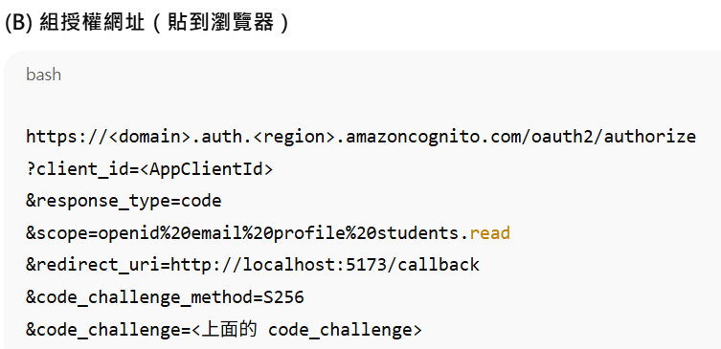
Hosted UI 登入 → 取 Access Token → 解碼檢查(3/5)
網際服務軟體工程(Web Service Software Engineering)
國立高雄師範大學軟體工程與管理學系 陳立偉老師

Slide 65
Hosted UI 登入 → 取 Access Token → 解碼檢查(4/5)
(C) 交換 Token（取得 Access Token）
curl -X POST \
-H "Content-Type: application/x-www-form-urlencoded" \
-d "grant_type=authorization_code&client_id=<AppClientId>&code=<上一步回來的code>&redirect_uri=http://localhost:5173/callback&code_verifier=$code_verifier" \
https://<domain>.auth.<region>.amazoncognito.com/oauth2/token
# 回傳 JSON 內含 access_token / id_token / refresh_token
網際服務軟體工程(Web Service Software Engineering)
國立高雄師範大學軟體工程與管理學系 陳立偉老師

Slide 66
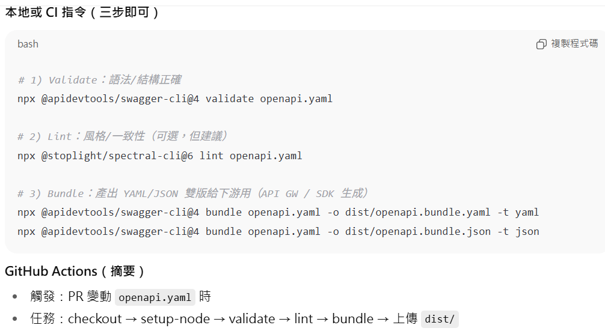
PR/CI：validate / lint / bundle
PR 一開，就跑 validate、lint、bundle。validate 保證語法 OK、lint 保證一致性、bundle 讓下游直接使用。CI 綠燈是本週交付門檻之一。
網際服務軟體工程(Web Service Software Engineering)
國立高雄師範大學軟體工程與管理學系 陳立偉老師

Slide 67
完成定義（DoD）與提交清單
提交四件事（缺一不可）
  openapi.yaml 連結（含 securitySchemes、全域 security、端點覆寫、匿名端點）
  Cognito User Pool / Domain / App / Scopes 設定截圖
  Access Token 解碼 截圖（標注 iss/aud/exp/scope）
  PR 綠燈 截圖（validate 必過；lint/bundle 建議）
網際服務軟體工程(Web Service Software Engineering)
國立高雄師範大學軟體工程與管理學系 陳立偉老師

Slide 68
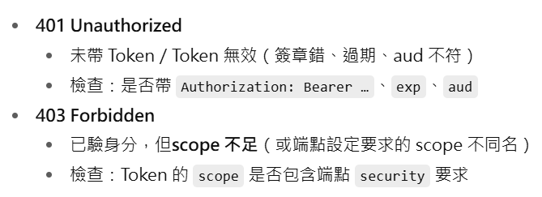
快速診斷：401 vs 403
快速分流：沒有或無效的票 → 401；有票但權限不夠 → 403。先看 exp/aud，再看 scope 是否對上端點要求。
網際服務軟體工程(Web Service Software Engineering)
國立高雄師範大學軟體工程與管理學系 陳立偉老師

Slide 69
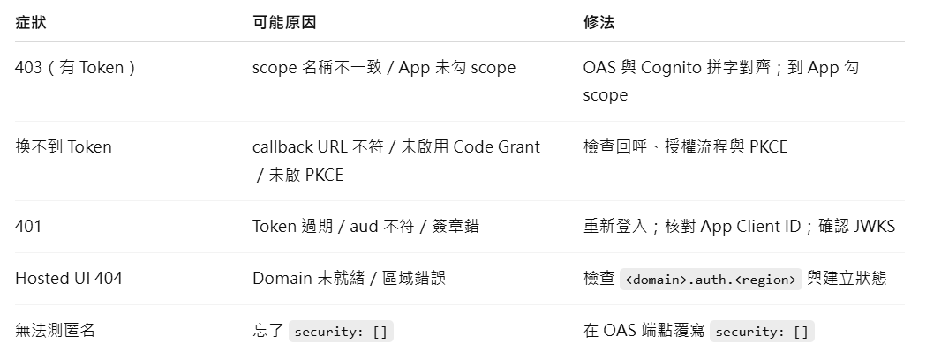
常見踩雷（症狀→修法）
網際服務軟體工程(Web Service Software Engineering)
國立高雄師範大學軟體工程與管理學系 陳立偉老師

Slide 70
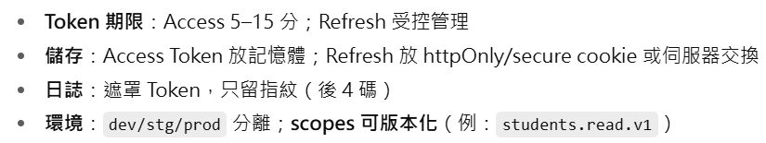
安全守則：期限、儲存、日誌、環境
最後把對的事變成預設：短期 Access、妥善處理 Refresh、遮罩日誌、不混環境；scope 需要升版時，直接加尾碼避免大破壞。
網際服務軟體工程(Web Service Software Engineering)
國立高雄師範大學軟體工程與管理學系 陳立偉老師

Slide 71
Lab-02：把安全寫進契約，並用 Cognito 實證（OIDC + PKCE）
目標：
  建立可驗證的 openapi.yaml，在 OAS 宣告 OAuth2（authorizationCode + PKCE） 與 scopes，以 Cognito Hosted UI 取得 Access Token 佐證授權語意，PR/CI 驗證契約。
為什麼
  從 W3 的 ApiKey 占位，進化到可細緻授權的 OIDC + scopes；契約先行，平台能吃。
網際服務軟體工程(Web Service Software Engineering)
國立高雄師範大學軟體工程與管理學系 陳立偉老師

Slide 72
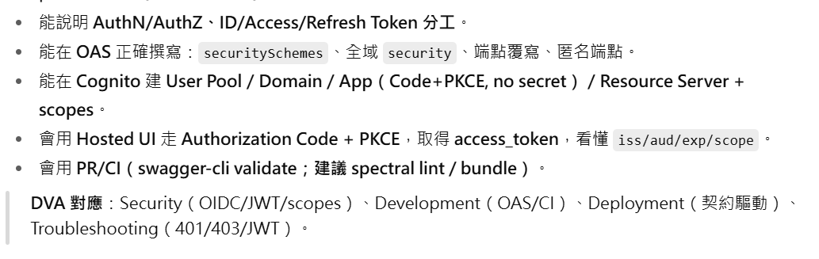
Lab-02：學習成果（對應 DVA）
網際服務軟體工程(Web Service Software Engineering)
國立高雄師範大學軟體工程與管理學系 陳立偉老師

Slide 73
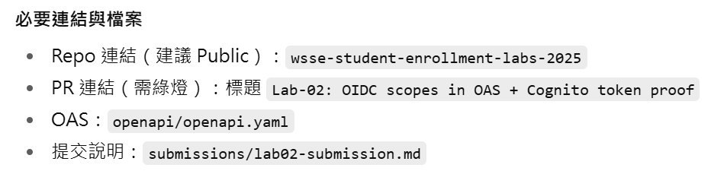
Lab-02：交付內容(1/3)
網際服務軟體工程(Web Service Software Engineering)
國立高雄師範大學軟體工程與管理學系 陳立偉老師

Slide 74
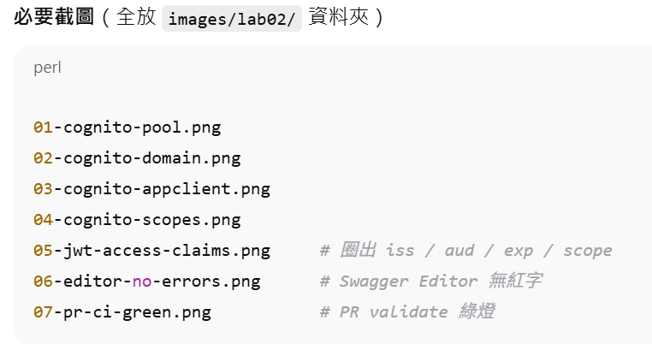
Lab-02：交付內容(2/3)
網際服務軟體工程(Web Service Software Engineering)
國立高雄師範大學軟體工程與管理學系 陳立偉老師

Slide 75
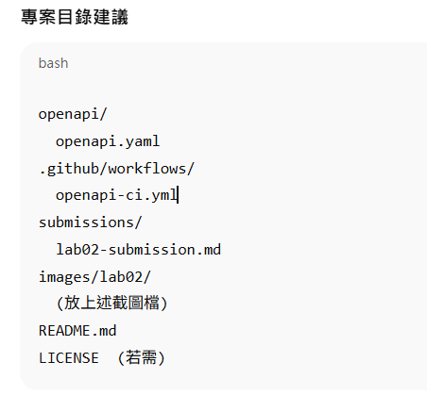
Lab-02：交付內容(3/3)
網際服務軟體工程(Web Service Software Engineering)
國立高雄師範大學軟體工程與管理學系 陳立偉老師

Slide 76
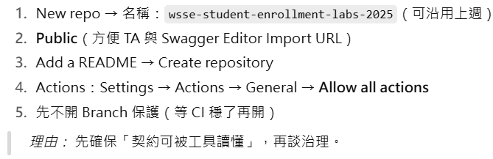
Lab-02：建立（或沿用）GitHub 專案
網際服務軟體工程(Web Service Software Engineering)
國立高雄師範大學軟體工程與管理學系 陳立偉老師

Slide 77
Lab-02：建立最小目錄與檔案
在 repo 首頁 → Add file → Create new file 新增：
  openapi/openapi.yaml
  .github/workflows/openapi-ci.yml
理由：先能被 Editor 驗證 & PR 自動檢查，之後每次修改不會壞掉。
網際服務軟體工程(Web Service Software Engineering)
國立高雄師範大學軟體工程與管理學系 陳立偉老師

Slide 78
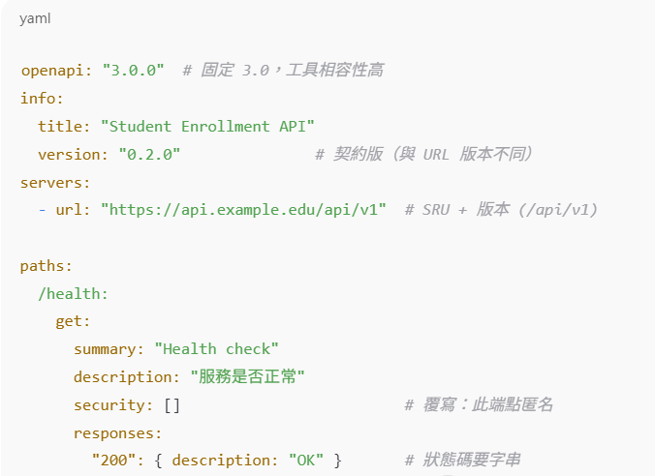
Lab-02：openapi.yaml（最小可行 + 受保護端點）(1/4)
先貼上，<domain>/<region> 之後做 Cognito 再回填。
網際服務軟體工程(Web Service Software Engineering)
國立高雄師範大學軟體工程與管理學系 陳立偉老師

Slide 79
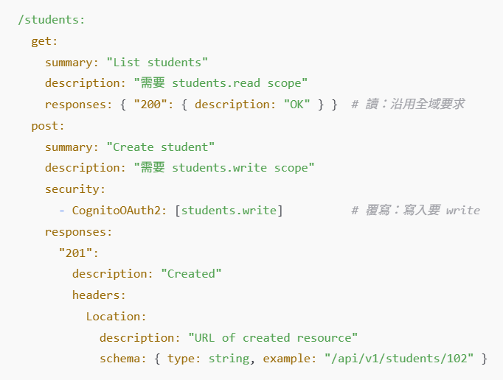
Lab-02：openapi.yaml（最小可行 + 受保護端點）(2/4)
網際服務軟體工程(Web Service Software Engineering)
國立高雄師範大學軟體工程與管理學系 陳立偉老師

Slide 80
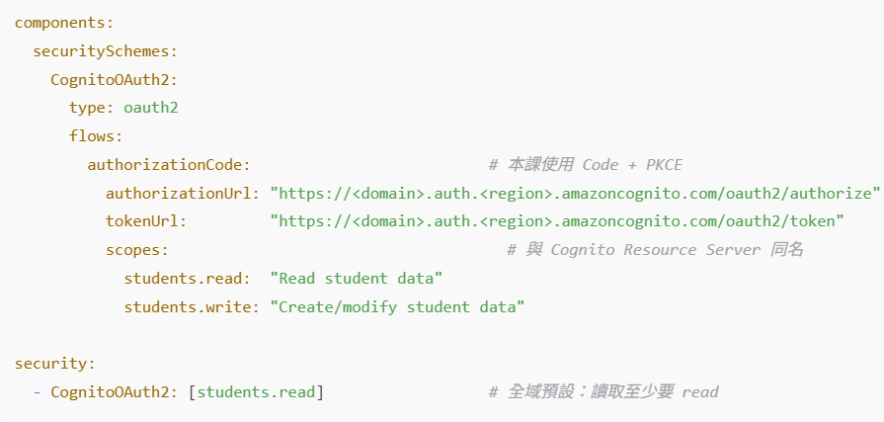
Lab-02：openapi.yaml（最小可行 + 受保護端點）(3/4)
網際服務軟體工程(Web Service Software Engineering)
國立高雄師範大學軟體工程與管理學系 陳立偉老師

Slide 81
Lab-02：openapi.yaml（最小可行 + 受保護端點）(4/4)
重點： 展示 匿名端點 /health 與 受保護端點 /students 的對比；全域 security + 端點覆寫是實務常見模式。
網際服務軟體工程(Web Service Software Engineering)
國立高雄師範大學軟體工程與管理學系 陳立偉老師

Slide 82
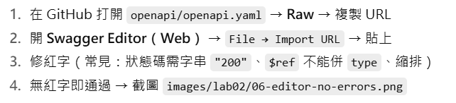
Lab-02： Swagger Editor（Web）驗證步驟
網際服務軟體工程(Web Service Software Engineering)
國立高雄師範大學軟體工程與管理學系 陳立偉老師

Slide 83
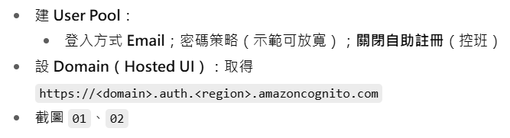
Lab-02：Cognito（1/3）：User Pool 與 Domain
網際服務軟體工程(Web Service Software Engineering)
國立高雄師範大學軟體工程與管理學系 陳立偉老師

Slide 84
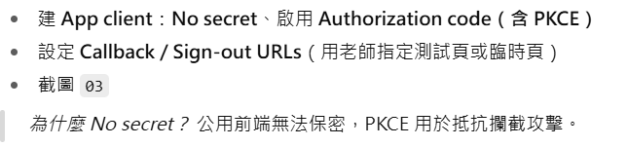
Lab-02：Cognito（2/3）：App Client（Code + PKCE）
網際服務軟體工程(Web Service Software Engineering)
國立高雄師範大學軟體工程與管理學系 陳立偉老師

Slide 85
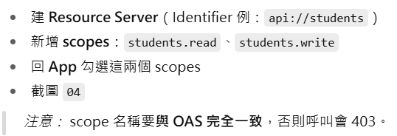
Lab-02：Cognito（3/3）：Resource Server + scopes
網際服務軟體工程(Web Service Software Engineering)
國立高雄師範大學軟體工程與管理學系 陳立偉老師

Slide 86

Lab-02：回填 OAS，重新驗證
網際服務軟體工程(Web Service Software Engineering)
國立高雄師範大學軟體工程與管理學系 陳立偉老師

Slide 87
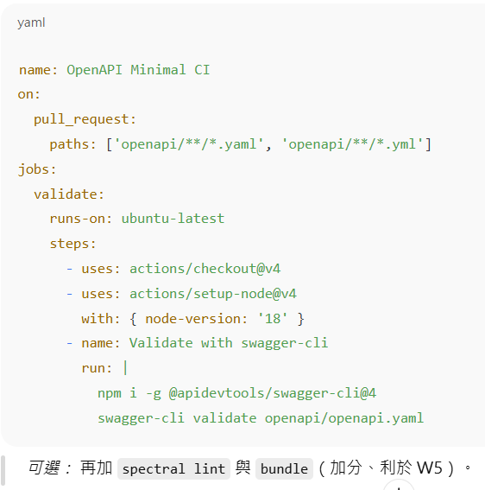
Lab-02：加入最小 CI
在 .github/workflows/openapi-ci.yml 貼：
網際服務軟體工程(Web Service Software Engineering)
國立高雄師範大學軟體工程與管理學系 陳立偉老師

Slide 88
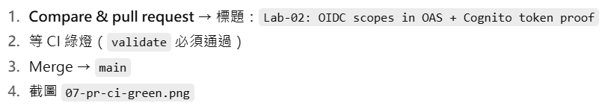
Lab-02：開 PR → 等綠燈 → 合併
網際服務軟體工程(Web Service Software Engineering)
國立高雄師範大學軟體工程與管理學系 陳立偉老師

Slide 89
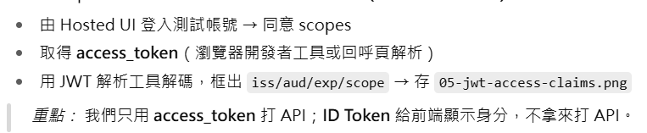
Lab-02：用 Hosted UI 取 Access Token（Authorization Code + PKCE）
網際服務軟體工程(Web Service Software Engineering)
國立高雄師範大學軟體工程與管理學系 陳立偉老師

